Slide 1
DevOps illustré : La jungle de la configuration d’une application
par Dimitri Baeli et Gilles Duguglielmo
@dbaeli & @gdigugli

Slide 2
Speakers
@dbaeli
@gdigugli
Chien de berger Agile pour
VP Quality eXo Platform
R&D Prima-Solutions
Dévelopeur java depuis 1999
Architecte pour
ILOG - IBM
librairie graphique 2D
moteur de règles
Prima-Solutions
plate-forme de services pour J2EE
code génération de modèle métier

Slide 3
La jungle DevOps
La configuration à chaud d’une application est complexe et difficile à maîtriser
La configuration statique est très commune dans les systèmes d’exploitation
La gouvernance de la configuration des applications est assez mal maîtrisée
XML est un langage très pénible pour configurer une application depuis une console

Slide 4


Des imbroglios DevOps: le changement d’un paramètre
L’url du webservice de paiement change la nuit prochaine. Comment je change ça sur l’application en production ?
Est-ce qu’on peut changer ça dans le script de lancement ?

Slide 5


Des imbroglios DevOps: le changement d’un paramètre
2
Tu mets à jour le paramètrage dans le fichier web.xml à l’intérieur du WAR et tu redémarre l’application
La valeur est dans la table CONFIG_SETTINGS, édite la valeur de la clé ws_url
1
On doit faire un build de l’application avec la nouvelle URL
3

Slide 6


Des imbroglios DevOps: le changement d’un paramètre
Est-ce qu’il y a un outil pour faire ca ?
Je n’ai pas accès à la base de donnée, il faut appeler le DBA
Est-ce qu’on peut changer ça avec un script sh
Comment j’édite le fichier web.xml ?

Slide 7
Des imbroglios DevOps: la gouvernance de la configuration
Quels sont les paramètres de l’application et leurs valeurs de production ?
Quelles variables de JVM sont utilisées par notre application ?

Slide 8


Des imbroglios DevOps: la gouvernance de la configuration
Je vais demander à l’équipe de dévelopement et vous transmettre une feuille Excel
Je vais faire un grep dans le code source et chercher les occurences de System.getProperty()

Slide 9
Qu’est-ce qu’on peut faire ?
Expliciter la configuration dans le code
Rendre les variables de configuration aussi simple à manipuler que des variables de classes
Détecter les changements dans le code lors de la mise en production (MeP) d’une nouvelle version
Fournir de la documentation à jour pour chaque MeP
Utiliser les méchanismes standards de l’OS pour faire de la configuration

Slide 10
Action !

Slide 11
Les couches de configuration
OS
export webservice_url=http://www.conf4j.org
-Dwebservice_url=http://www.conf4j.org
webservice_url=http://www.conf4j.org
CONF.setValue(webservice_url,‘http://www.conf4j.org’);
// Un seul mode de lecture au runtime :
final String value = CONF.getValue(
ConfElements.webservice_url);
Shell
Launcher script
JVM
Configuration file
API
Start here
overriding

Slide 12
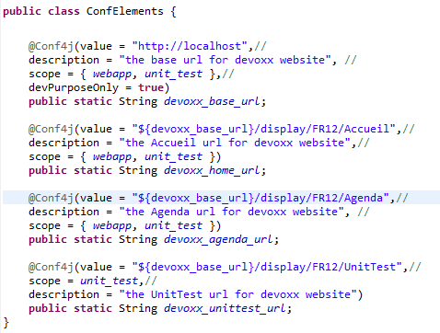
La gouvernance des paramètres
Utiliser des champs dans une classe unique
Annoter les champs
Les clefs sont injectées

Slide 13
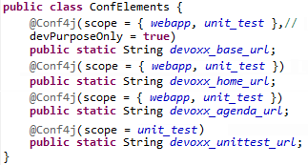
Scope d’un paramètre
scope déclare l’utilisation de chaque variable lors de son exécution.
Vérfication au runtime
devPurposeOnly indique que ce paramètre doit être changé lors de la MeP.
Export d’un tempate de configuration pour la MeP
 | webapp | unit_test
devoxx_base_url | X | X
devoxx_home_url | X | X
devoxx_agenda_url | X | X
devoxx_unittest_url |  | X

Slide 14
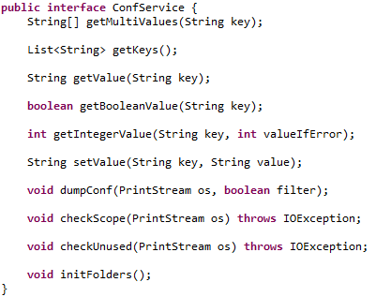
Accès à l’environnement
Semblable à System.getProperty()

Slide 15
Démo

Slide 16
Ceci n’est pas une librairie Just Fork it !
https://github.com/dbaeli/conf4j

